Slide 1
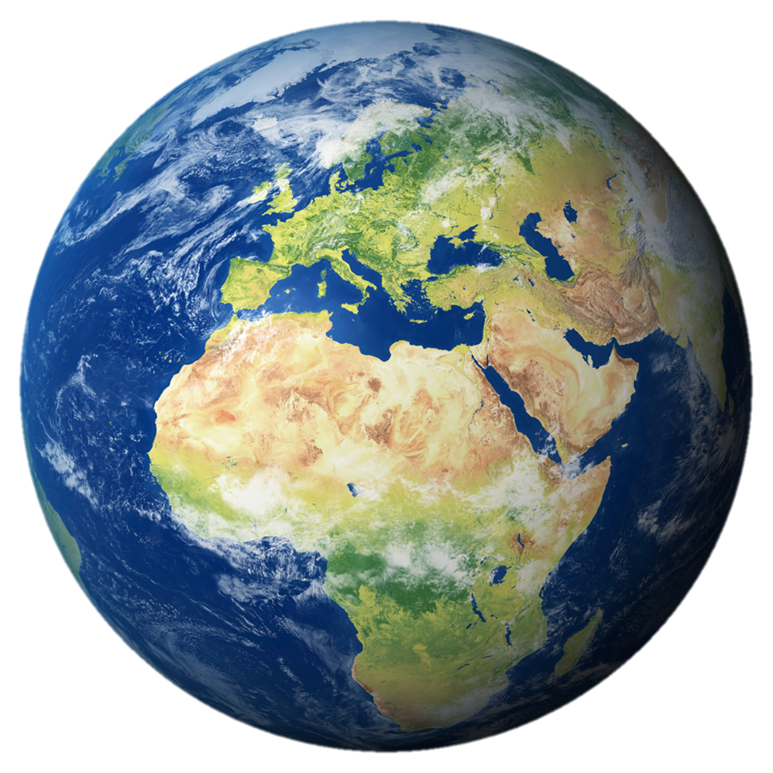
DEŇ KLÍMY
DEŇ ZEME
22. apríl
VIHORLATSKÉ MÚZEUM
V HUMENNOM

Slide 2
FAKTY:
od roku 1970 si Deň Zeme pripomíname 22. apríla
vedci a ekológovia v USA ovplyvnení fotografickými a telegrafickými
snímkami z kozmu, ktoré dokumentujú krehkosť a zraniteľnosť Zeme,
vyzvali ku celosvetovému úsiliu za ochranu Zeme so všetkým, čo ju robí
jedinečnou
skutočne svetovým sa tento deň stal v roku 1990, kedy sa aktivizovalo
viac ako 200 miliónov ľudí v 140 štátoch sveta, vrátane vtedajšej ČSFR
v modernom poňatí ide o ekologicky motivovaný sviatok, ktorý upozorňuje
na ničenie životného prostredia a rozvíja diskusiu o možných riešeniach
ako zabrániť znečisteniu našej planéty

Slide 3
téma Dňa Zeme 2022 INVEST IN OUR PLANET
https://www.earthday.org/earth-day-2022/
dnes Deň Zeme označuje viac ako miliarda ľudí za deň akcie zameranej
na zmenu ľudského správania a na vytvorenie globálnych, národných a
miestnych zmien k zlepšeniu životného prostredia

Slide 4
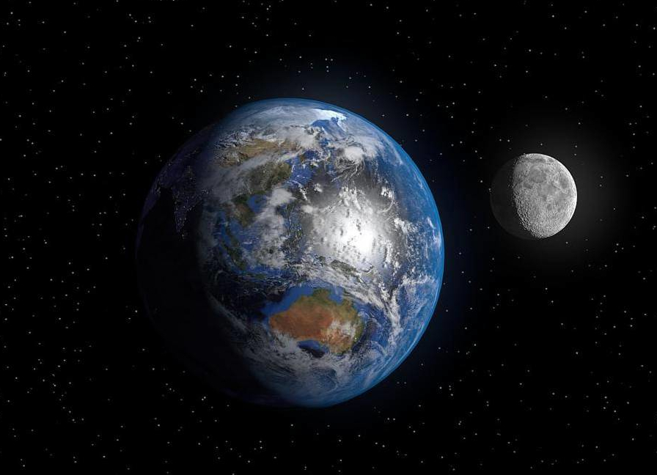
Planéta Zem je naším jediným domovom v nekonečnom vesmíre.
Vedci zatiaľ neobjavili inú planétu kde by ľudia mohli žiť.

Slide 5
ŽIVOTNÉ PROSTREDIE - pod týmto pojmom rozumieme všetko, čo vytvára prirodzené podmienky existencie organizmov vrátane človeka a je predpokladom ich ďalšieho vývoja
ZLOŽKY ŽIVOTNÉHO PROSTREDIA:
ovzdušie - atmosféra
voda - hydrosféra
horniny - litosféra
pôda - pedosféra
organizmy - biosféra

Slide 6
ovzdušie - atmosféra
nevyhnutná zložka životného prostredia pre existenciu života na Zemi
atmosféra tvorí plynný ochranný obal Zeme – chráni pred UV žiarením
zloženie: 78% dusíka, 21% kyslíka, 1% iných plynov (CO2, vodná
para, vzácne plyny)
znečisťovanie ovzdušia:
prirodzeným spôsobom - požiare, erupcie sopiek, zmes jemných
čiastočiek napr. piesok
ľudskou činnosťou - oveľa vyšší podiel, rapídny nárast od začiatku
industrializácie

Slide 7
znečistenie ovzdušia predstavuje globálnu hrozbu, ktorá vo veľkej
miere ovplyvňuje ľudské zdravie a všetky ekosystémy
zdroje znečistenia: doprava 55%, priemysel 15%, energetika 10%,
poľnohospodárstvo, odpadové hospodárstvo, komunálne zdroje ...
Parížska dohoda - globálna dohoda o zmene klímy – cieľ:
obmedziť rast globálnej teploty do konca storočia o max. 2 °C
v 2. polovici 21. storočia dosiahnuť uhlíkovú neutralitu –
vypustiť len toľko skleníkových plynov, koľko ekosystémy dokážu
zachytiť

Slide 8
voda - hydrosféra
voda je základnou podmienkou existencie života na Zemi
pokrýva viac než 70 % povrchu Zeme - množstvo vody na Zemi je
konštantné, mení sa len jej skupenstvo
je v neustálom kolobehu už 4,6 mld. rokov
nachádza sa vo všetkých zložkách prírodného prostredia a
zabezpečuje medzi nimi prenos látok a energie
oceány a moria zohrávajú kľúčovú úlohu v globálnej klíme - sú
najväčším zachytávačom uhlíka - z atmosféry zachytávajú oxid uhličitý
na vodné prostredie je viazané množstvo rôznych biotopov a ich
pestrosť zaručuje zachovanie biodiverzity

Slide 9
človek využíva rieky a moria od nepamäti, svojou činnosťou
ovplyvňuje kvantitu aj kvalitu vôd
na znečisťovaní vodných zdrojov sa podieľa najmä poľnohospodárstvo,
likvidácia lesov, rozširovanie výstavby, cesty, úprava korýt riek, vodné
nádrže, priemysel, energetika či nadmerný rybolov
to, ako využívame vodné zdroje, má vplyv nielen na naše zdravie, ale
aj na všetko živé a od vody závislé
znečistenie, nadmerné využívanie, zásahy do vodných biotopov a
klimatická zmena oslabujú kvalitu a dostupnosť vody

Slide 10
veľká časť odpadu, ktorý ľudia produkujú končí v oceánoch a moriach
Veľký pacifický kôš - oblasť v centrálnej časti Tichého oceánu -
medzi Havajom a Kaliforniou
mimoriadne veľká koncentrácia odpadu v podobe plastov, opustených
rybárskych sietí, chemických kalov a ďalších nečistôt
prvé správy o ňom sa začali objavovať v roku 1988
prieskumy odhadujú, že v súčasnosti pokrýva plochu 1,6 mil. km²
to je 3-krát väčšia plocha ako Francúzsko a takmer 33-krát väčšia ako
Slovensko

Slide 11
horninové prostredie - litosféra
litosféra zahŕňa zemskú kôru a najvrchnejšiu časť zemského plášťa
horninové prostredie a reliéf sú neobnoviteľnými prírodnými zdrojmi
ľudia ho ovplyvňujú najmä ťažbou nerastných surovín, stavebnou a
inou inžinierskou činnosťou, dopravou, pôdohospodárstvom a vodným
hospodárstvom
neúmerná a nevhodná činnosť napr. nadmerná ťažba nerastných
surovín má na životné prostredie negatívny vplyv - úbytok
poľnohospodárskej pôdy, porušenie obehu podzemnej vody,
znečisťovanie ovzdušia rôznymi plynmi a prachom ...

Slide 12
pôda - pedosféra
pedosféra – pôdny obal Zeme, vznikol premenou vrchnej časti
litosféry, pôsobením slnečného žiarenia, vzduchu, vody a živých
organizmov
pôda je limitovaný a ľahko zničiteľný prírodný zdroj nenahraditeľnej
hodnoty - umožňuje rastlinám, zvieratám a človeku žiť na Zemi
nazývame ju aj živá pokožka Zeme
tvoria ju minerálne a organické zložky, vzduch a voda
je plná života - od mikroskopických organizmov po väčšie cicavce
pôdu ohrozuje chemizácia - nadmerné používanie chemikálií v
poľnohospodárstve, pokrývanie pôdy umelými povrchmi, ako je betón,
asfalt, zasolenie pôdy ...

Slide 13
organizmy - biosféra
biosféra - živý obal zeme - tvoria ho rastliny, živočíchy a
mikroorganizmy
zaberá časť atmosféry, hydrosféry a zemskej kôry - je to priestor v
ktorom žijú organizmy
tvoria ju všetky ekosystémy našej Zeme
ekosystém - spoločenstvo všetkých živých organizmov a neživých
zložiek životného prostredia (vzduch, voda ...), ktoré sú ucelenou
časťou prírody a sú vo vzájomných vzťahoch
biodiverzita - biologická diverzita - rozmanitosť života na Zemi.

Slide 14
biodiverzita je ohrozená na celom svete - rastliny a zvieratá
vymierajú najmä v dôsledku ľudskej činnosti
Správa o stave planéty - Living Planet Report 2020 uvádza, že
populácie rýb, vtákov, obojživelníkov, plazov a cicavcov poklesli na
svete v priemere až o 68 % od r. 1970
strata biodiverzity je nenávratná - neznamená len stratu rastlín a
zvierat, ale aj nižšiu produkciu ekosystémov a ich väčšiu
zraniteľnosť voči vonkajším vplyvom
hlavné príčiny straty biodiverzity: zmeny biotopov (prostredia) v
dôsledku intenzívneho poľnohospodárstva, výstavby, ťažby,
nadmerného využívania lesov, oceánov, riek, jazier a pôdy, šírenia
inváznych druhov, znečistenia a zmeny globálnej klímy

Slide 15
Čo môžem urobiť ja, aby bol každý deň dňom Zeme?
chodiť čo najviac pešo alebo na bicykli, na väčšie vzdialenosti
využiť radšej hromadnú dopravu – každá cesta autom je záťaž pre
ovzdušie – chránime tak prírodu a urobíme aj niečo pre svoje zdravie
kupovať len to, čo naozaj potrebujeme, nenechať sa zbytočne
ovládať reklamou – ušetríme nejaké eurá, miesto v skrini ...
premýšľať už pred nákupom, koľko odpadu z neho ostane,
uprednostniť tovar bez plastového obalu
triediť odpad, používať nabíjateľné batérie ....
Porozmýšľaj nad ďalšími tipmi, ako
každý deň chrániť naše životné prostredie.

Slide 16
ĎAKUJEM ZA POZORNOSŤ
Autor: RNDr. Zuzana Andrejčáková, Vihorlatské múzeum v Humennom
Zdroj: https://www.earthday.org/, https://www.enviroportal.sk/vyznamne-udalosti/87,
https://sk.wikipedia.org/wiki/De%C5%88_Zeme, https://www.eea.europa.eu/sk/themes, https://www.minzp.sk/tlacovy-servis https://nasebio-eko.sk/aky-velky-je-v-skutocnosti-velky-pacificky-kos/, https://slovakia.panda.org/?uNewsID=787631
Fotografie: archív VM, www.pixabay.com, www.pngegg.com, www.freepik.com

